Slide 1

INDUGRIND ALLENOX
FERRAMENTAS ARTESANAIS

Slide 2





INDUGRIND
Excelência em Equipamentos Industriais Desde 2020
InduGrind: Estrutura Organizacional e Inovação Industrial
Construindo o futuro da indústria brasileira com equipamentos de alta performance
Tecnologia
Precisão
Qualidade
Apresentação Institucional Agosto 2025

Slide 3








Visão Geral da Empresa
INDUGRIND
Integração de Informações
Tomada de Decisões
Centraliza e analisa dados de todas as áreas, permitindo visão holística do negócio e tomada de decisão baseada em evidências.
Inicia ações estratégicas que determinam o rumo da empresa, garantindo agilidade e precisão nos momentos críticos.
O Cérebro da Empresa
Gestão Estratégica
Crescimento e Sustentabilidade
Núcleo da eficiência organizacional que impulsiona todas as operações
Garante sucesso a longo prazo através de planejamento estratégico, monitoramento de KPIs e alinhamento de objetivos.
Equilibra expansão de mercado com responsabilidade econômica, social e ambiental, garantindo o futuro do negócio.
Apresentação Institucional
Agosto 2025
Feito com Ge<número>nsp/ar₁k₀

Slide 4








Estrutura de Liderança e Hierarquia
INDUGRIND
Alexander
Dono da Empresa
Visão estratégica e supervisão
Produção
Qualidade
Marketing & Vendas
Operações
Wilton
Supervisão de Fabricação
Patrícia
Controle de Qualidade
Maria Socorro
Criação de Conteúdo
Ana Claudia
Estoque e Envios
Adeilton
Montagem
Lara Julia
Vendas
Kaylane
Finanças
Genilda
Suprimentos
Ranya
Comunicação
Apresentação Institucional
Agosto 2025

Slide 5






INDUGRIND
Produto Principal
Design Robusto
Motor Potente
Construída com materiais de alta qualidade e engenharia avançada para suportar uso intenso em ambientes industriais exigentes.
Motor de 4KW que garante potência constante mesmo em trabalhos pesados de lixamento industrial.
Controle de Velocidade
Versatilidade
Lixadeira de Cinta Industrial
Velocidade ajustável de até 33m/s, permitindo controle preciso para diferentes materiais e acabamentos.
Compatível com cintas de 150x2000mm, ideal para trabalhos em madeira, metal, plástico e outros materiais.
O coração da nossa produção, projetada para máxima eficiência e
Especificações Técnicas
durabilidade
Peso 45kg
Dimensões do rolete Ø200mm
Ajuste de altura 0-150mm
Nível de ruído
<76dB
Tensão 220V/380V
Apresentação Institucional
Agosto 2025

Slide 6






Processo de Fabricação
INDUGRIND
Da Aquisição de Peças ao Produto Final
Processo de fabricação da Lixadeira de Cinta Industrial
1
2
3
4
Aquisição de Peças
Supervisão
Montagem
Controle de Qualidade
Genilda
Wilton
Adeilton
Patrícia
Encontra e compra peças de alta qualidade dos fornecedores mais confiáveis do mercado.
Lidera o processo de fabricação, garantindo que todos os padrões técnicos sejam seguidos.
Corta, solda e instala os componentes com precisão técnica e alto padrão de acabamento.
Testa e inspeciona cada lixadeira para garantir perfeição e conformidade com os padrões.
Seleção rigorosa de materiais
Negociação com fornecedores
Controle de qualidade inicial
Coordenação da produção
Implementação de processos
Supervisão da linha de montagem
Corte de materiais
Soldagem de componentes
Instalação de motor e partes
Testes operacionais
Inspeção detalhada
Aprovação final
Cada etapa do processo é monitorada com rigoroso controle de qualidade para garantir um produto final de excelência
Apresentação Institucional
Agosto 2025

Slide 7





Controle de Qualidade
INDUGRIND
Inspeção Rigorosa
Checklist de Qualidade
Cada lixadeira passa por testes minuciosos de funcionamento e durabilidade, garantindo desempenho excepcional em ambiente industrial.
Protocolo com mais de 20 pontos de verificação que abrangem desde potência do motor até controle de velocidade e estabilidade operacional.
Patrícia
Garantia de Excelência
Responsável pela inspeção final e certificação de qualidade de cada produto
Certificação
Feedback e Melhoria
Produtos em conformidade com as normas da ABNT NBR, garantindo segurança operacional e eficiência energética em ambientes industriais.
Sistema de retroalimentação que integra observações de clientes ao processo produtivo, gerando melhorias constantes no produto final.
Apresentação Institucional
Agosto 2025

Slide 8






Marketing e Vendas
INDUGRIND
Maria Socorro
Produção de Conteúdo
Lara Julia
Vendas
Ranya
Comunicação
Desenvolvimento de materiais técnicos
Criação de artigos especializados
Redação de manuais e catálogos
Suporte à criação de imagem institucional
Prospecção de novos clientes Conversão de interessados Fechamento de vendas
Gestão do relacionamento com clientes
Planejamento de comunicação
Gerenciamento de redes sociais
Estratégias digitais de divulgação
Análise de métricas e resultados
A Voz e o Rosto da Marca
Criando conexões e construindo relacionamentos com os clientes
Estratégia Integrada
Comunicação alinhada entre conteúdo, vendas e mídias sociais para maximizar o impacto no mercado industrial brasileiro e fortalecer o reconhecimento da marca InduGrind.
Apresentação Institucional
Agosto 2025

Slide 9


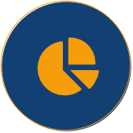
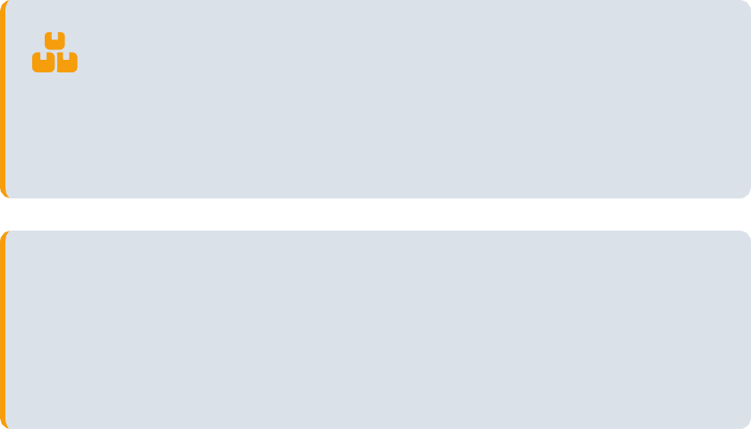




Operações e Logística
INDUGRIND
Ciclo de Operações de Negócios
Ana Claudia
Coordenadora de Logística e Estoque
Kaylane
Gerente Financeira
Organizar Estoque
Gerenciar Finanças
Ana Claudia gerencia o inventário de peças e produtos finalizados, garantindo disponibilidade e controle eficiente dos recursos materiais.
Kaylane administra o fluxo de caixa, realiza análises financeiras e desenvolve estratégias para maximizar o retorno sobre investimento da empresa.
Enviar Produtos
Negociar com Fornecedores
Coordena todas as entregas aos clientes, assegurando que os produtos sejam enviados nos prazos estabelecidos e cheguem em perfeitas condições.
Estabelece parcerias estratégicas com fornecedores, negociando contratos e condições favoráveis para garantir insumos de qualidade a preços competitivos.
Eficiência Logística: 98%
Redução de Custos: 15%
Prazo de Entrega: -22%
Apresentação Institucional
Agosto 2025

Slide 10







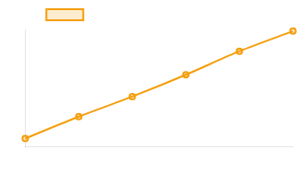


Mercado e Oportunidades
INDUGRIND
Tendências do Setor Industrial
Mercado Brasileiro
O setor industrial de equipamentos de lixamento está em expansão constante no Brasil.
Automação
Sustentabilidade
Integração de tecnologias avançadas como robótica e IA nos processos de lixamento industrial. Oportunidade para desenvolvimento de produtos semi- autônomos.
Crescente demanda por soluções eco- friendly com menor consumo energético e redução de resíduos. Sistemas de sucção integrados são diferenciais competitivos.
Mercado global de abrasivos: R$ 21 bilhões até 2024
Crescimento anual médio: 4%
Indústria moveleira: principal consumidor Demanda crescente por equipamentos
especializados
Versatilidade
Digitalização
Crescimento do Mercado (em bilhões R$)
Equipamentos multifuncionais com capacidade de adaptação a diferentes materiais e superfícies. Controle de velocidade e potência variável como requisitos essenciais.
Interfaces digitais para monitoramento de desempenho, manutenção preventiva e coleta de dados operacionais.
Conectividade e recursos IoT em expansão.
Oportunidade para InduGrind
A crescente especialização do mercado e demanda por equipamentos de alta qualidade posiciona a InduGrind estrategicamente para expansão. Com nossa expertise em lixadeiras de cinta industriais e processos de fabricação rigorosos, temos potencial para capitalizar o crescimento projetado de 4% ao ano no setor.
Apresentação Institucional
Agosto 2025
Feito com Ge<número>nsp/ar₁k₀

Slide 11






Conclusão e Próximos Passos
INDUGRIND
Diferenciais Competitivos
Qualidade Superior
Lixadeiras de cinta com motor potente de até 4KW e controle preciso de velocidade, garantindo acabamento perfeito em cada projeto.
Equipe Especializada
Profissionais altamente qualificados em cada etapa do processo, desde o design até a entrega do produto final ao cliente.
Gestão Integrada
Sistema organizacional que conecta todos os departamentos, garantindo eficiência operacional e rápida resposta às demandas do mercado.
Objetivos Futuros
Expansão da linha de produtos com novas tecnologias de lixamento e acabamento
Implementação de sistemas de automação industrial alinhados à Indústria 4.0 Desenvolvimento de soluções com foco em sustentabilidade e menor impacto ambiental Crescimento de participação no mercado nacional e início das exportações
Investimento contínuo em pesquisa e desenvolvimento para inovação em equipamentos industriais
Vamos construir o futuro juntos!
A InduGrind busca constantemente parcerias estratégicas para impulsionar a inovação e expandir o alcance no mercado de equipamentos industriais.
Entre em contato
Apresentação Institucional
Agosto 2025

